Slide 1
Владимиро-
Суздальская
Русь

Slide 2
Вставь пропущенное слово
Мы — …? — род старинный,
И герб свой с гордостью несём.
Мы — …? — род былинный,
И крепки духом оттого,
Что мы не знаем середины,
Нам нужно всё... иль ничего!
Валентин Ковалев

Slide 3
Государство, мелкие, княжества, распад, единое, независимые, ряд
понятие
Add Your Text
Могло ли Новгородское княжество стать центром объединения русских земель?
причина
1132 г, 1136 г.
даты
Вспомним
В XII в. потерял свое значение торговый путь «Из варяг в греки»
Add Your Text
следствие
Назовите и покажите 5 крупных княжеств
карта
личность
Трижды ему удавалось овладеть Киевом,
но в 1157 г. киевляне отравили его на пиру
и разгромили дворы его дружины .

Slide 4
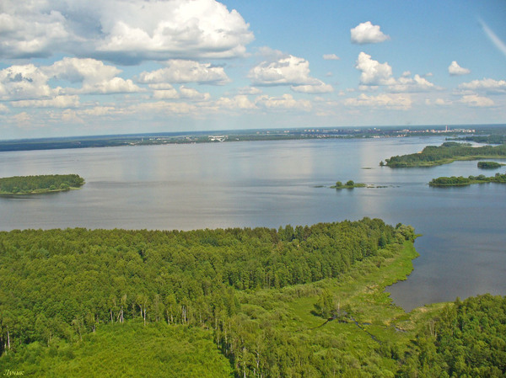
Владимиро-Суздальское княжество во второй половине XII – XIII вв.
Почему Залесская земля стала новым центром единого государства?

Slide 5
Цель урока
Доказать, что Владимиро-Суздальское княжество стало новым центром русской государственности.
Залесье –центр?
Природа и занятия населения
Управление княжеством
Географическое положение
Города - центры
Учимся делать презентацию

Slide 6
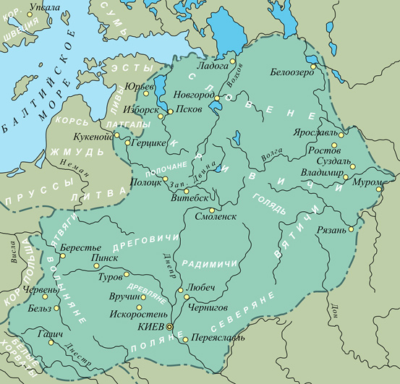
В середине XII века Киевская держава распалась на ряд самостоятельных земель и княжеств. Южная Русь, подвергавшаяся набегам кочевников и терявшая силу в непрерывных усобицах князей, постепенно утрачивала свое прежнее величие.
Центр экономической и политической жизни перемещался на северо-восток от Приднепровья.
Эти земли были одним из самых глухих углов восточнославянских земель.
?
Залесский
край

Slide 7
Коренные жители -
угро-финские племена:
весь
мурома
меря
VIII - XI вв.- расселение
восточных славян

Slide 8
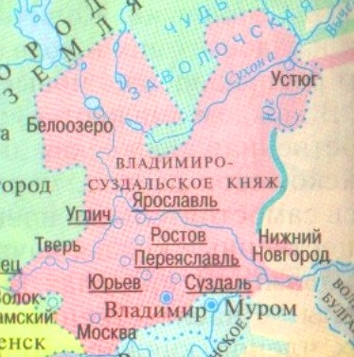
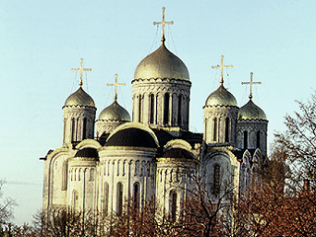
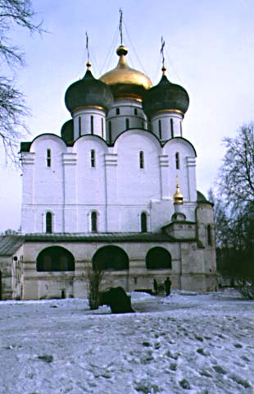
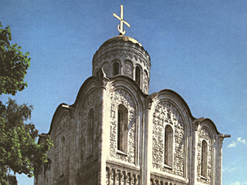
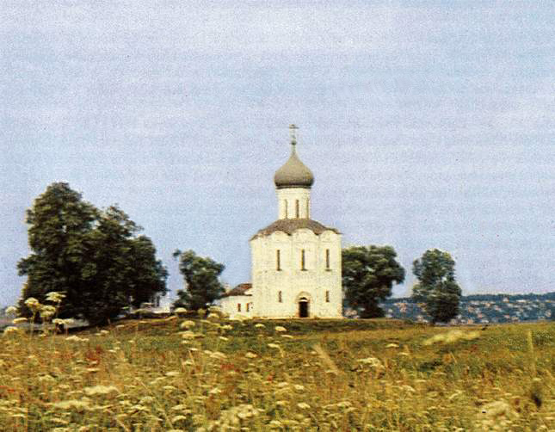
Возникали города
Ростов
Суздаль
Ярославль
Владимир-на-Клязьме

Slide 9
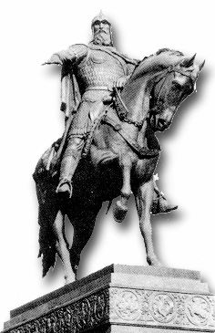
Юрий Долгорукий
1125-1157 гг. - правление в Суздале
По его приказу были основаны города:
Юрьев-Польский
Дмитров
Звенигород
Столица княжества - Суздаль

Slide 10
Василий Никитич Татищев
о Юрии Долгоруком
«Был он роста малого, толстый, лицом белый, глаза невелики, великий нос, долгий и покривленный, брада малая, великий любитель жен, сладких пищ и пития, более о веселиях, нежели о расправе и воинстве, прилежал, но все оное состояло во власти и смотрении вельмож его и любимцев»

Slide 11
«Прииде ко мне, брате, в Москов»
1147 Г.
первое летописное упоминание о Москве

Slide 12
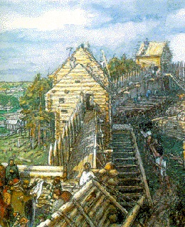
В 1156 г.
князь Юрий
приказал заложить в Москве "град"
т.е. крепость

Slide 13
В мае 1157 г.
боярин Петрила
пригласил Юрия Долгорукого на пир. Шестидесятисемилетний князь принял приглашение.
Ночью после пира князь Юрий почувствовал себя плохо, слег.
Ему оставалось жить пять дней.

Slide 14
Андрей
Боголюбский
?
1157-1174 гг -
Правление во Владимире

Slide 15
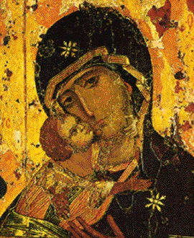
Богоматерь
Владимирская

Slide 16
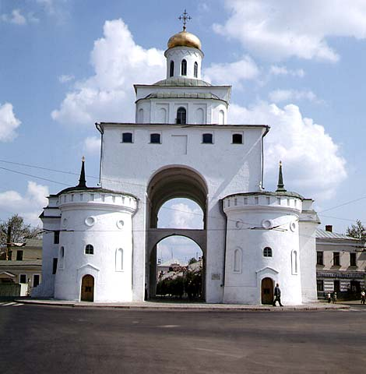
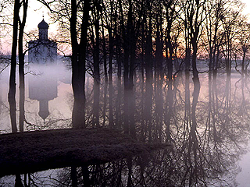
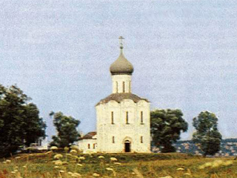
1169 г. -поход Андрея Боголюбского
на Киев

Slide 17
1174 г. -
заговор
убийство князя

Slide 18
Больше года длилась усобица после смерти Андрея Боголюбского.
В результате на престоле оказался младший брат Андрея - Всеволод.

Slide 20
Проверь себя
Древнейший город Северо-Восточной Руси
Ростов
Первый князь Северо-Восточной Руси
Юрий Долгорукий
Даты правления Андрея Боголюбского
1157–1174 гг.
На кого опирался князь Андрей в борьбе с боярством
На дворян – служилых людей,
младшую дружину
1147 г.
Первое упоминание о Москве в летописи

Slide 21
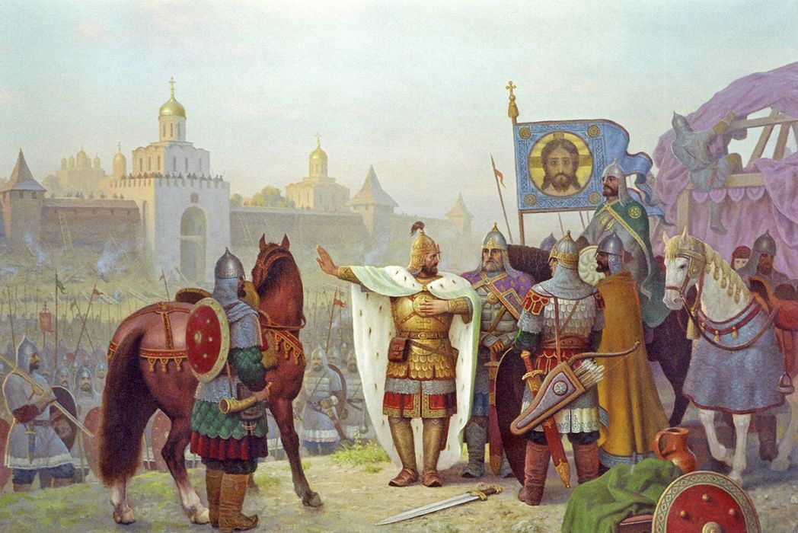
Что неверно в картине В.М. Тормасова?
При Юрии Долгоруком еще не были построены ни Золотые ворота, ни каменные соборы, которые видны на картине
Юрий Долгорукий у стен Владимира
Художник – В.М. Тормасов

Slide 22
Я узнал…
Я удивился…
Я согласен…
Я возмущен…
Я плохо…
Я поражен…
Мне было…
Как хорошо, что…
Я переживал…
Вырази свое мнение

Slide 23
Домашнее задание:
Составить родословную Юрия Долгорукого;
Нарисовать собственный герб Владимиро – Суздальского княжества

Slide 24
Спасибо за урок!

